Slide 1





TRƯỜNG ĐẠI HỌC TÀI NGUYÊN VÀ MÔI TRƯỜNG
THÀNH PHỐ HỒ CHÍ MINH
BÁO CÁO WEB CÁ NHÂN
Phát Triển Phần Mềm Mã Nguồn Mở
Sinh viên | Âu Dương Đức Trung
MSSV | 0950080114
Lớp | 09CNPM3

Slide 2
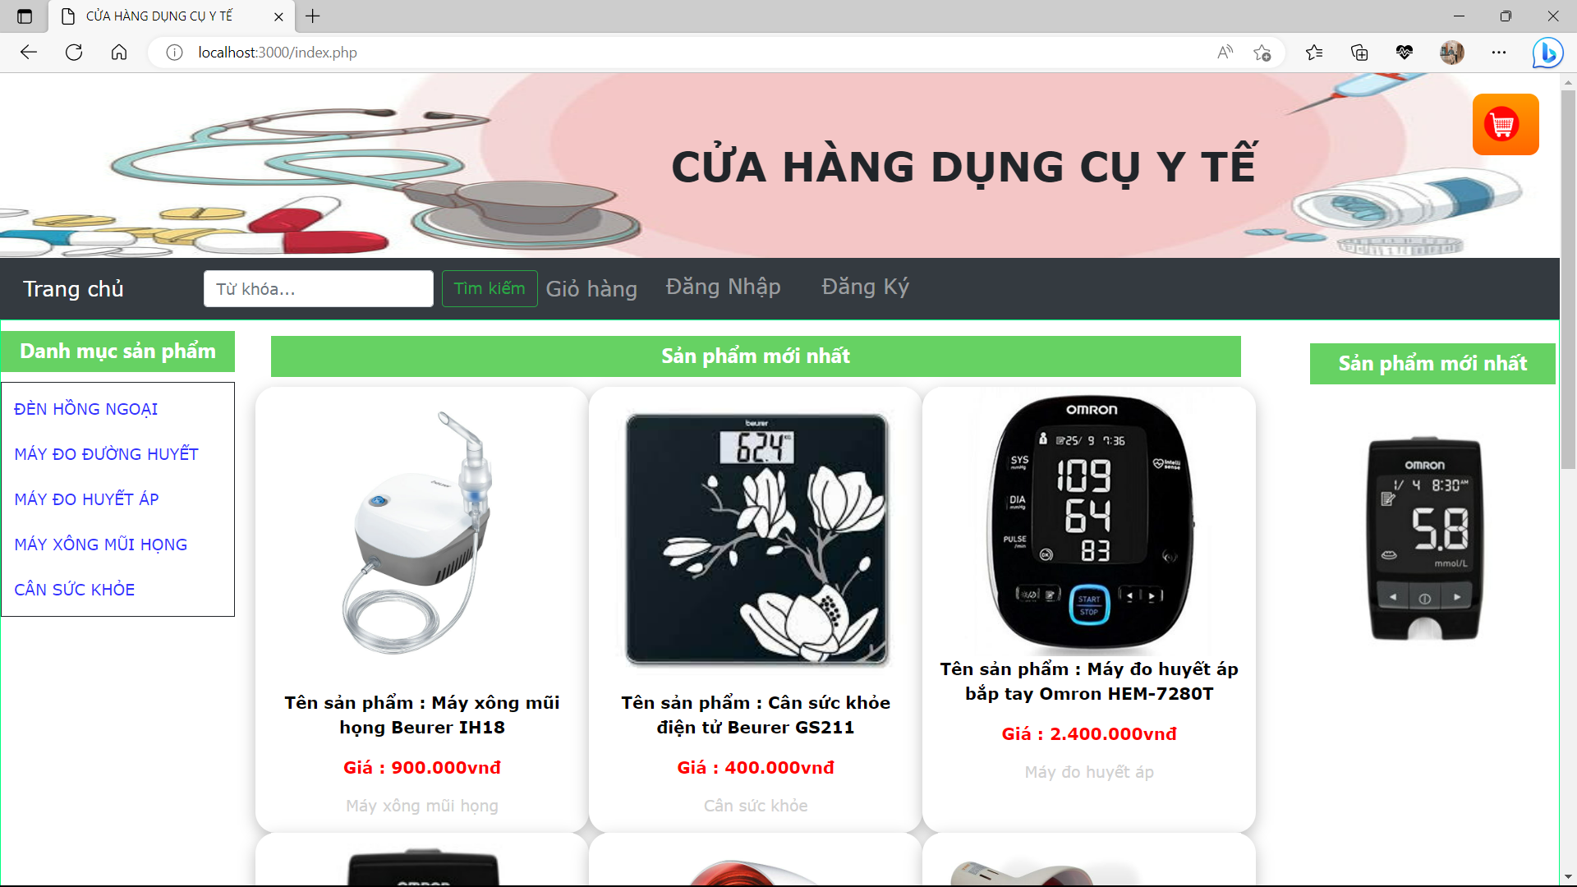
Giao diện trang chủ

Slide 3
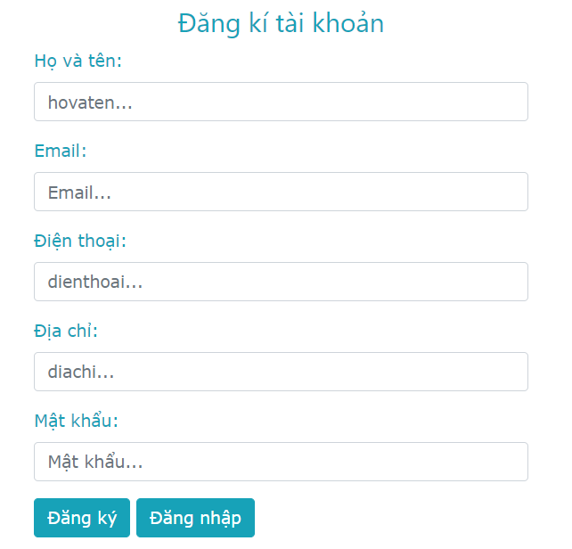
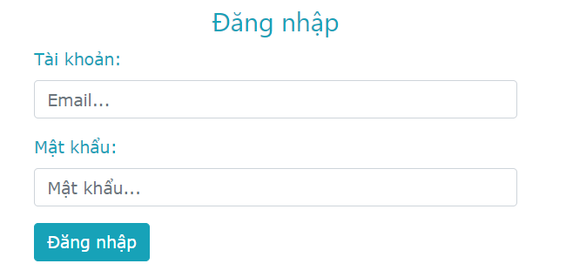
Login đăng nhập - đăng kí cho khách hàng

Slide 4


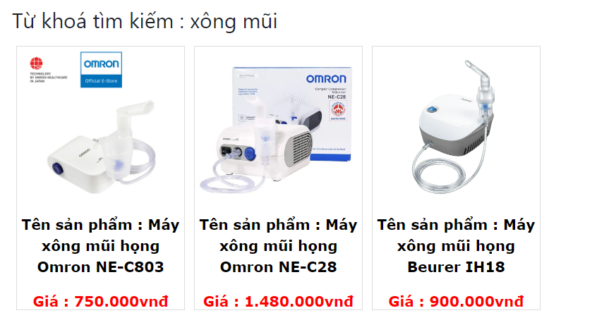
Tìm kiếm sản phẩm

Slide 5
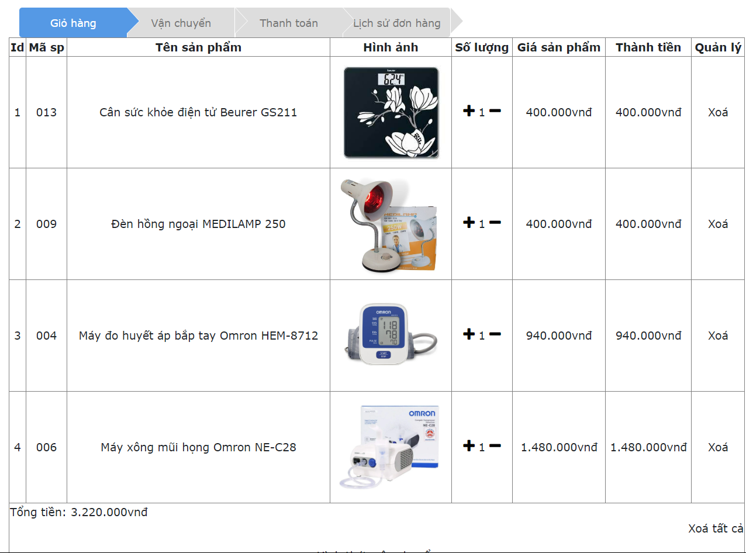
Kiểm tra giỏ hàng

Slide 6
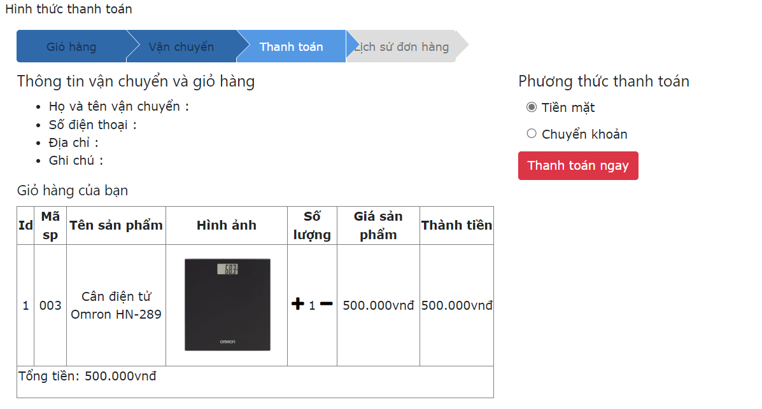


Thanh toán đơn hàng

Slide 7
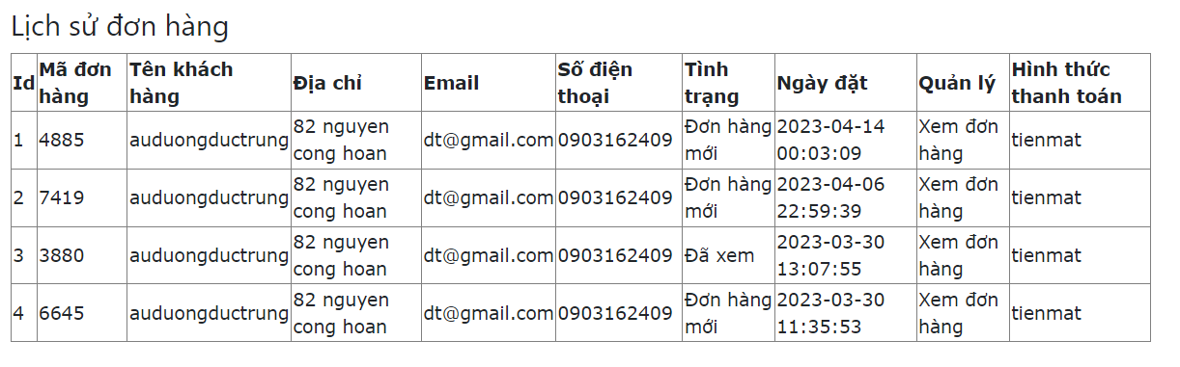
Theo dõi lịch sử đơn hàng

Slide 8
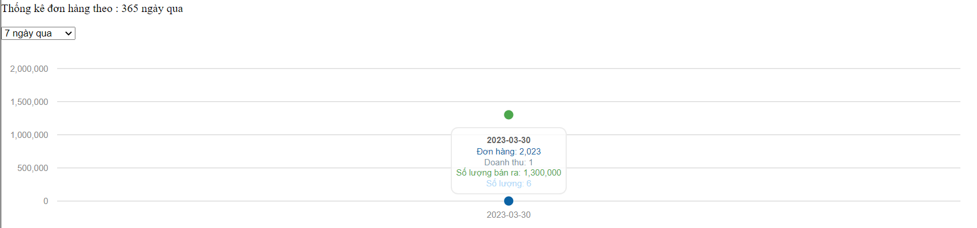
Thống kê đơn hàng

Slide 9
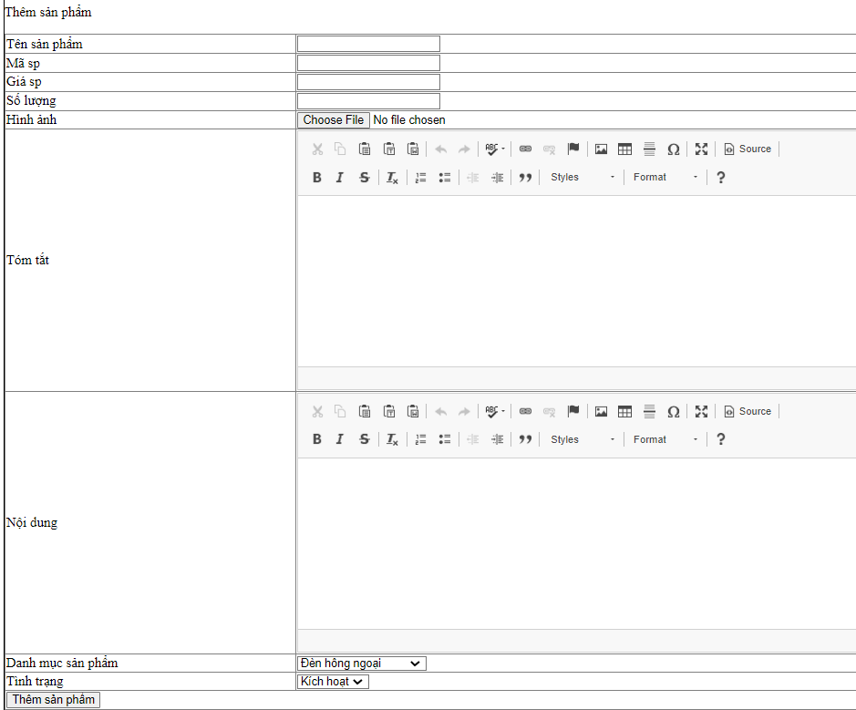
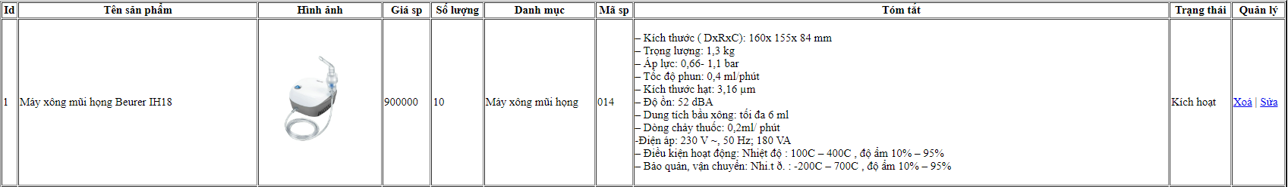
Thêm, xóa, sửa sản phẩm

Slide 10
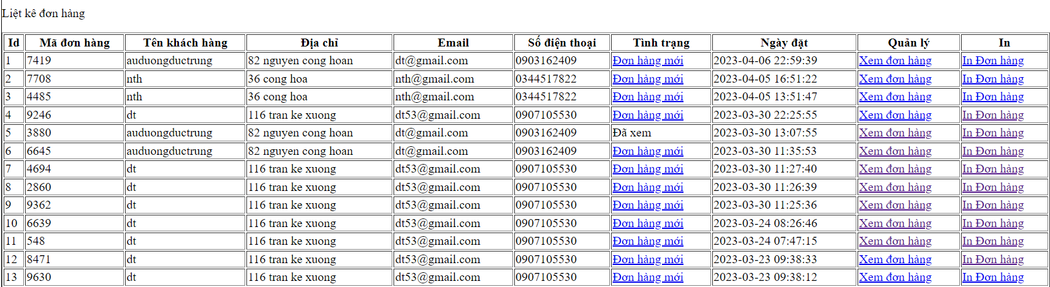
Quản lí thông tin đơn hàng của khách

Slide 11

Những công việc đã thực hiện
Những công việc chưa thực hiện được
Xây dựng được trang mua hàng với các chức năng: đăng kí, đăng nhập, tìm kiếm, thanh toán
Xây dựng được trang admin với các chức năng: thêm xóa sửa sản phẩm, quản lý đơn hàng của khách
Chưa làm được hàng tồn kho
Chưa có quên mật khẩu
Giao diện chưa được đẹp
Chưa theo dõi được giao hàng

Slide 12
Định hướng phát triển
Giao diện đẹp hơn
Cập nhật số lượng tồn trong kho
Chức năng quên mật khẩu, thanh toán bằng nhiều hình thức hơn

Slide 13


